Slide 1
Поддержка СВО со стороны арендных компаний
и производителей
ЗАВОД ПОДЪËМНИКОВ
Ярослав Дмитриев, CEO

Slide 2
www.zapod.ru
ЗАВОД ПОДЪËМНИКОВ
СДЕЛАНО В РОССИИ

Slide 3
ДМИТРИЕВ ЯРОСЛАВ
ОСНОВАЛ В 2015 ГОДУ ЗАВОД ПОДЪËМНИКОВ В ИВАНОВСКОЙ ОБЛАСТИ
ЗАВОД СЕРИЙНО ВЫПУСКАЕТ ЭЛЕКТРИЧЕСКИЕ И ДИЗЕЛЬНЫЕ САМОХОДНЫЕ ПОДЪËМНИКИ

Slide 4
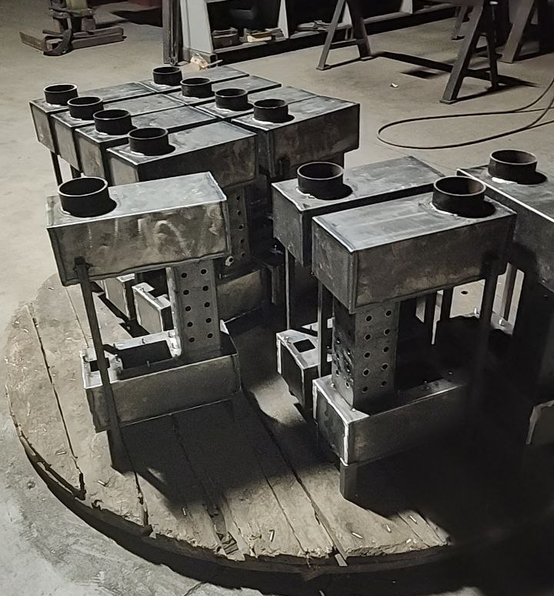
ПОДДЕРЖКА
СВО И НЕ ТОЛЬКО

Slide 5
ПРОИЗВОСТВО НЕОБХОДИМОГО ДЛЯ СВО ОБОРУДОВАНИЯ

Slide 6
ИННОВАЦИОННЫЕ РАЗРАБОТКИ
ДЛЯ ВПК
ПОДЪËМНЫЕ СООРУЖЕНИЯ
ДЛЯ БОРЬБЫ
С БПЛА

Slide 7
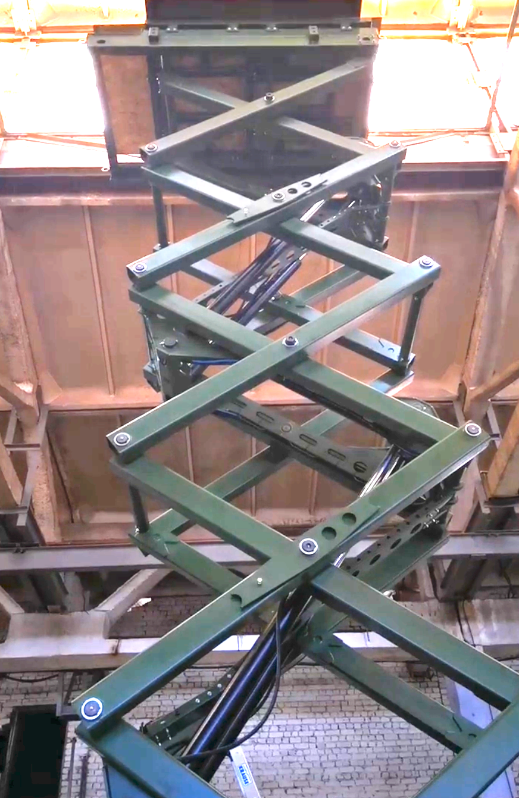
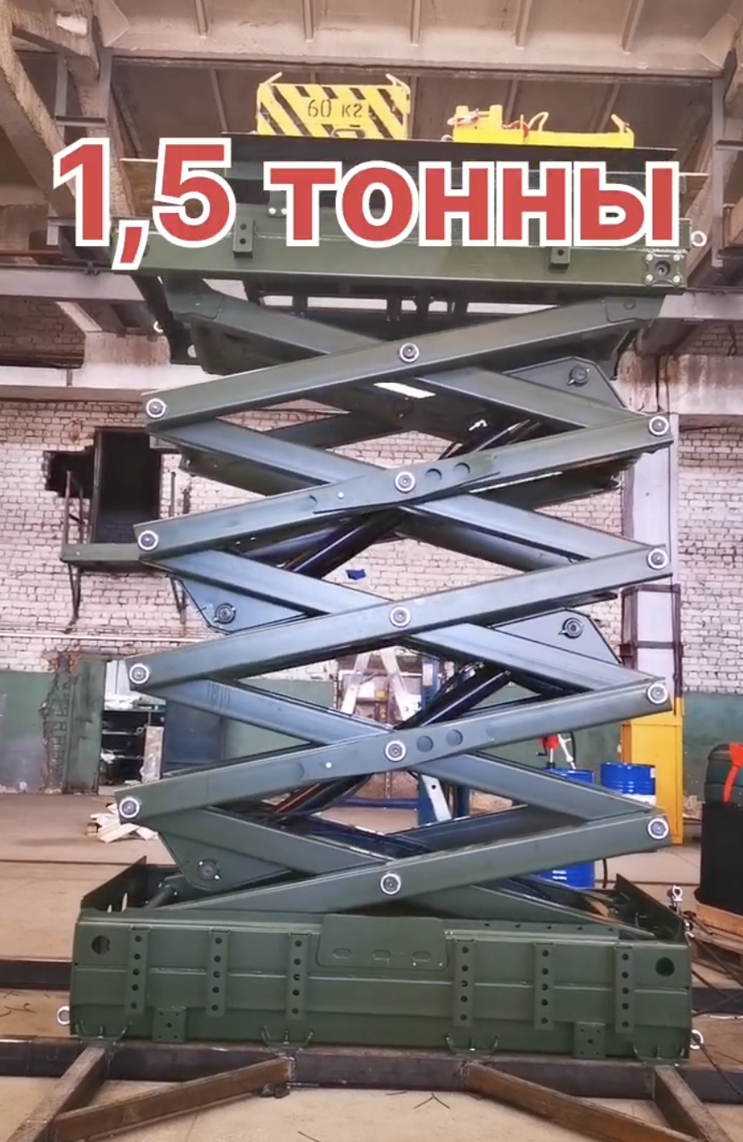
ГРУЗО
ПОДЪËМНОСТЬ
1500 КГ
ВЫСОТА ПОДЪËМА
12 МЕТРОВ

Slide 8
ПОДДЕРЖКА ЖИТЕЛЕЙ РОССИИ
120 РАБОЧИХ МЕСТ
НАЛОГИ
НА ВСЕХ ЭТАПАХ
ПРОИЗВОДСТВА

Slide 9
ПОДДЕРЖКА?
ИЛИ ПРОСТО БИЗНЕС

Slide 10
ЭКСПОРТ ОБОРУДОВАНИЯ
КУПИ - ПРОДАЙ
СТОИМОСТЬ ТЕХНИКИ
ОСТАËТСЯ В РОССИИ

20%

10%
Товар
70%

30%
Продажа
ВВОЗНАЯ ПОШЛИНА

ПРИБЫЛЬ
Завод подъёмников
www.zapod.ru

Slide 11
ЗАВОД ПОДЪËМНИКОВ
ПРОИЗВОДСТВО В РОССИИ
ОСТАËТСЯ В РОССИИ
ПРОИЗВОДСТВО
МАТЕРИАЛЫ
ИМПОРТ
80%
40%
40%
20%
Завод подъёмников
www.zapod.ru

Slide 12
НАША ПРОДУКЦИЯ
Завод подъёмников
www.zapod.ru

Slide 13
ЗАВОД ПОДЪËМНИКОВ
КОНТАКТЫ
8 800 707 53 30
@zavod_podiomnikov
info@zapod.ru
#zavod_podiomnikov
www.zapod.ru
Завод подъемников

Slide 14
СПАСИБО ЗА
ПОДДЕРЖКУ

